Slide 1
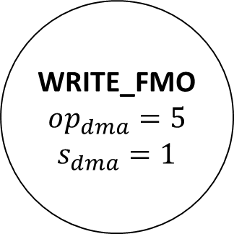



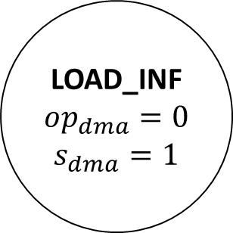

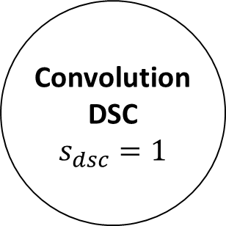
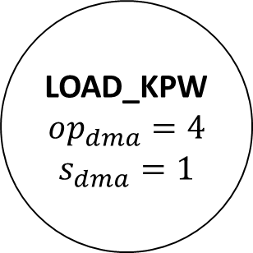





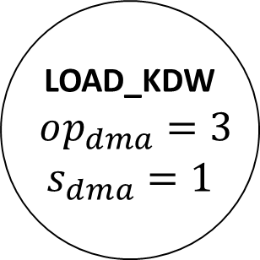
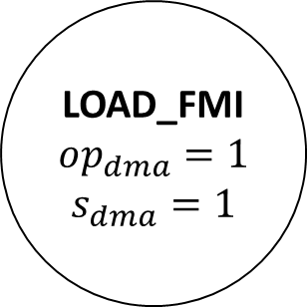

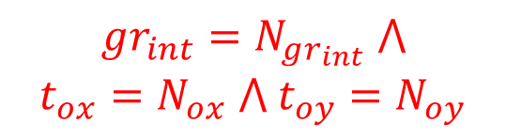
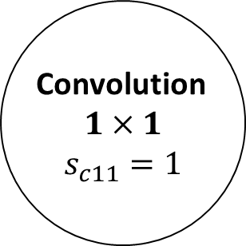





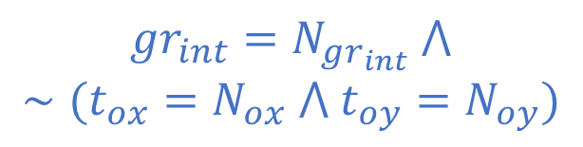
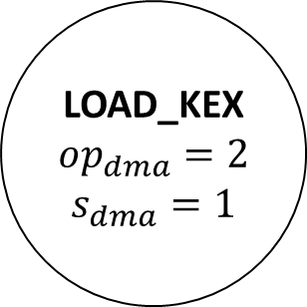
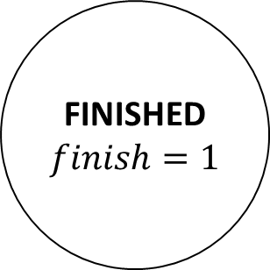




$$\overline{f_{dma}}$$
$$\overline{f_{dma}}$$
$$\overline{f_{dma}}$$
$$rst$$
$$\overline{start}$$
IDLE
LOAD_INF
$$op_{dma}=0$$
$$s_{dma}=1$$
LOAD_FMI
$$op_{dma}=1$$
$$s_{dma}=1$$
LOAD_KEX
$$op_{dma}=2$$
$$s_{dma}=1$$
$$start$$
$f_{dma}$
$f_{dma}$
$f_{dma}$
FINISHED
$$finish=1$$
Convolution
$$1×1$$
$$s_{c11}=1$$
$$gr_{int}=N_{gr_{int}} ⋀$$
$$∼(t_{ox}=N_{ox} ⋀ t_{oy}=N_{oy})$$
$$\overline{f_{c11}}$$
$$gr_{int}=N_{gr_{int}} ⋀$$
$$t_{ox}=N_{ox} ⋀ t_{oy}=N_{oy}$$
$$f_{c11}$$
WRITE_FMO
$$op_{dma}=5$$
$$s_{dma}=1$$
Convolution
DSC
$$s_{dsc}=1$$
LOAD_KPW
$$op_{dma}=4$$
$$s_{dma}=1$$
LOAD_KDW
$$op_{dma}=3$$
$$s_{dma}=1$$
$$\overline{f_{dma}}$$
$$f_{dsc}$$
$f_{dma}$
$f_{dma}$
$$\overline{f_{dsc}}$$
$$\overline{f_{dma}}$$
$$\overline{f_{dma}}$$
$$gr_{int}<N_{gr_{int}}$$

Slide 2
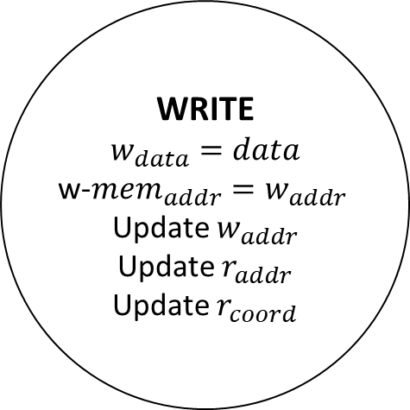





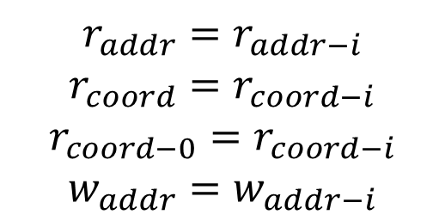

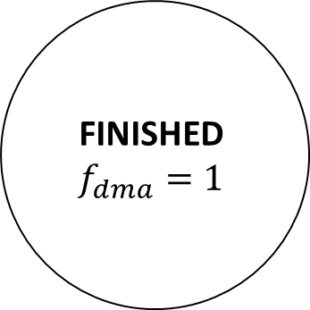
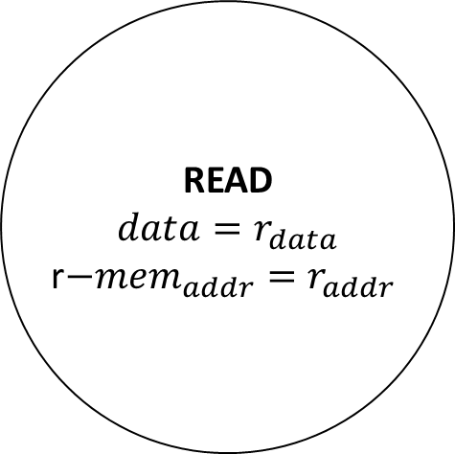

$$\overline{data−ready}$$
$$rst$$
$$\overline{s_{dma}}$$
$$r_{addr}=r_{addr−i}$$
$$r_{coord}=r_{coord−i}$$
$$r_{coord−0}=r_{coord−i}$$
$$w_{addr}=w_{addr−i}$$
READ
$$data=r_{data}$$
r$−mem_{addr}=r_{addr}$
IDLE
$$s_{dma}$$
$$r_{coord}<r_{coord−0}+Tile_{size}$$
$$data−ready$$
WRITE
$$w_{data}=data$$
w-$mem_{addr}=w_{addr}$
Update $w_{addr}$
Update $r_{addr}$
Update $r_{coord}$
FINISHED
$$f_{dma}=1$$
$$r_{coord}==r_{coord−0}+Tile_{size}$$

